Slide 1
墾丁國家公園空汙
指導老師 : 何勉琦
組員 : 陳玄霖，李禎盛

Slide 2
墾丁國家公園介紹
墾丁國家公園是台灣第一個成立的國家公園，成立於1984年。全境位於屏東縣、台灣本島最南端的恆春半島，陸地約18,084公頃，海域約15,206公頃，合計近33,290公頃，園區南北長約24公里，東西寬約24公里，全境屬熱帶，為臺灣熱門觀光勝地之一。

Slide 3
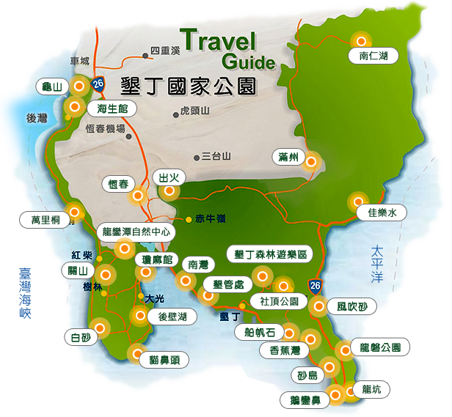
墾丁國家公園管理處網站

Slide 4
地理概況
墾丁國家公園位於臺灣本島最南端的恆春半島，三面環海，東面太平洋，西鄰台灣海峽，南瀕巴士海峽。海域範圍包括南灣海域及龜山經貓鼻頭、鵝鑾鼻北至南仁灣間，和距海岸一公里內。墾丁國家公園地理上屬於熱帶性氣候區，終年氣溫和暖，熱帶植物衍生，域清澈，珊瑚生長繁盛。

Slide 5
自然生態
墾丁位處於熱帶，區內動植物種類豐富。至2014年，根據統計動物達5,164種，植物也有1,921種
特有植物
恆春半島的特有植物十分繁多：瓜葉馬兜鈴、臺灣紅豆樹、鵝鑾鼻大戟、恆春鐵莧、南仁五月茶、恆春金線蓮、恆春石斑木等等近110種
海中生態
在恆春半島曾見的鯨豚類有大翅鯨、抹香鯨、吉氏海豚及黑身瓶鼻海豚。每年12月至隔年3月，在恆春西海岸之海口附近可見鯨類，冬季時恆春半島可看到成群海豚

Slide 6
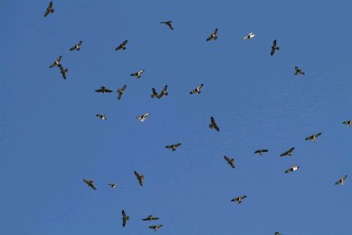
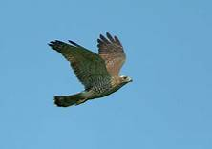
候鳥
墾丁位於台灣本島最南端，過境的候鳥種類多，最著名的有秋冬之際南下避寒的伯勞與灰面鷲，灰面鷲到墾丁的時間常於十月十日，故稱「國慶鳥」。 墾丁北區的龍鑾潭也是境內水鳥聚集的地點，包括雁鴨與鷸鴴科鳥類均可發現。
灰面鷲/ 「國慶鳥」

Slide 7
國家公園的隱憂
1.不當開發
滿州鄉公所破壞海岸蜂窩岩，舖上一條寬達5公尺、長達數公里的水泥路，以方便遊客開車進入觀賞。公路設置也使得蟹類得要過馬路才能進行繁衍，造成許多螃蟹橫死公路上，生態環境大受影響，部分物種與數量快速下降。不斷加設的路燈與光害。

Slide 9
國家公園的隱憂
2.生態壓力
恆春居民為了吸引更多遊客，不斷允許旅遊業者開發；過度開發帶來大量汙染的水質使得墾丁珊瑚不斷死亡；一些遊客任意撿拾貝殼，使墾丁的貝殼逐漸消失!!!

Slide 10
3.核三廠
一般認為核三廠排放冷卻用熱海水引發出水口附近珊瑚白化死亡。
據研究發現，近年來此區域之珊瑚覆蓋率有回復的趨勢。
近年，當地商家因有多件的不合理商業行為造成遊客減少的趨勢，也出現「墾丁化」一詞用來代表不合理的商業行為

Slide 11
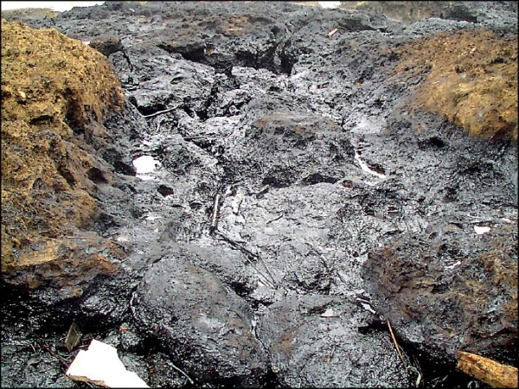
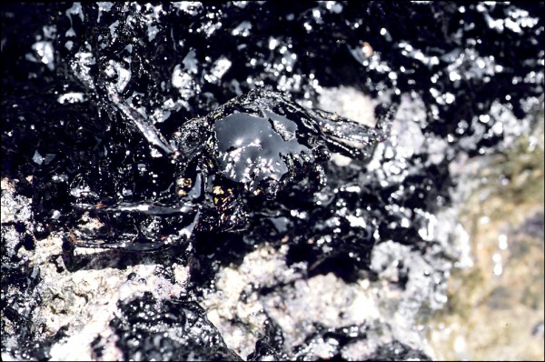
阿瑪斯號污染墾丁 15年後仍有殘油
阿瑪斯號漏油造成墾丁龍坑礁岩滿佈黑油情形。（墾管處提供）2016.3.25

Slide 12
https://www.youtube.com/watch?v=7EdzSUl505w

Slide 13
墾丁國家公園工程不顧生態環境，工程油漆污染水源
墾丁國家公園陸蟹的重要棲息地，為了爭取到預算，把橋打掉重蓋，墾丁國家公園管處不敢說不，要蓋的人說會在陸蟹季節前完工，但結果是-------工程延宕，旁邊綠地被剷光。

Slide 14


我們的報告到此結束 !
Thank you All.

